Slide 1
proTirone(Computatri)
Freie Lehr- und Lernmaterialien für die Fachinformatik an Berufsschulen

Slide 2
proTirone(Computatri)
01.10.2024

Slide 3



proTirone::KMK-Rahmenlehrplan & Prüfungskatalog

Slide 4
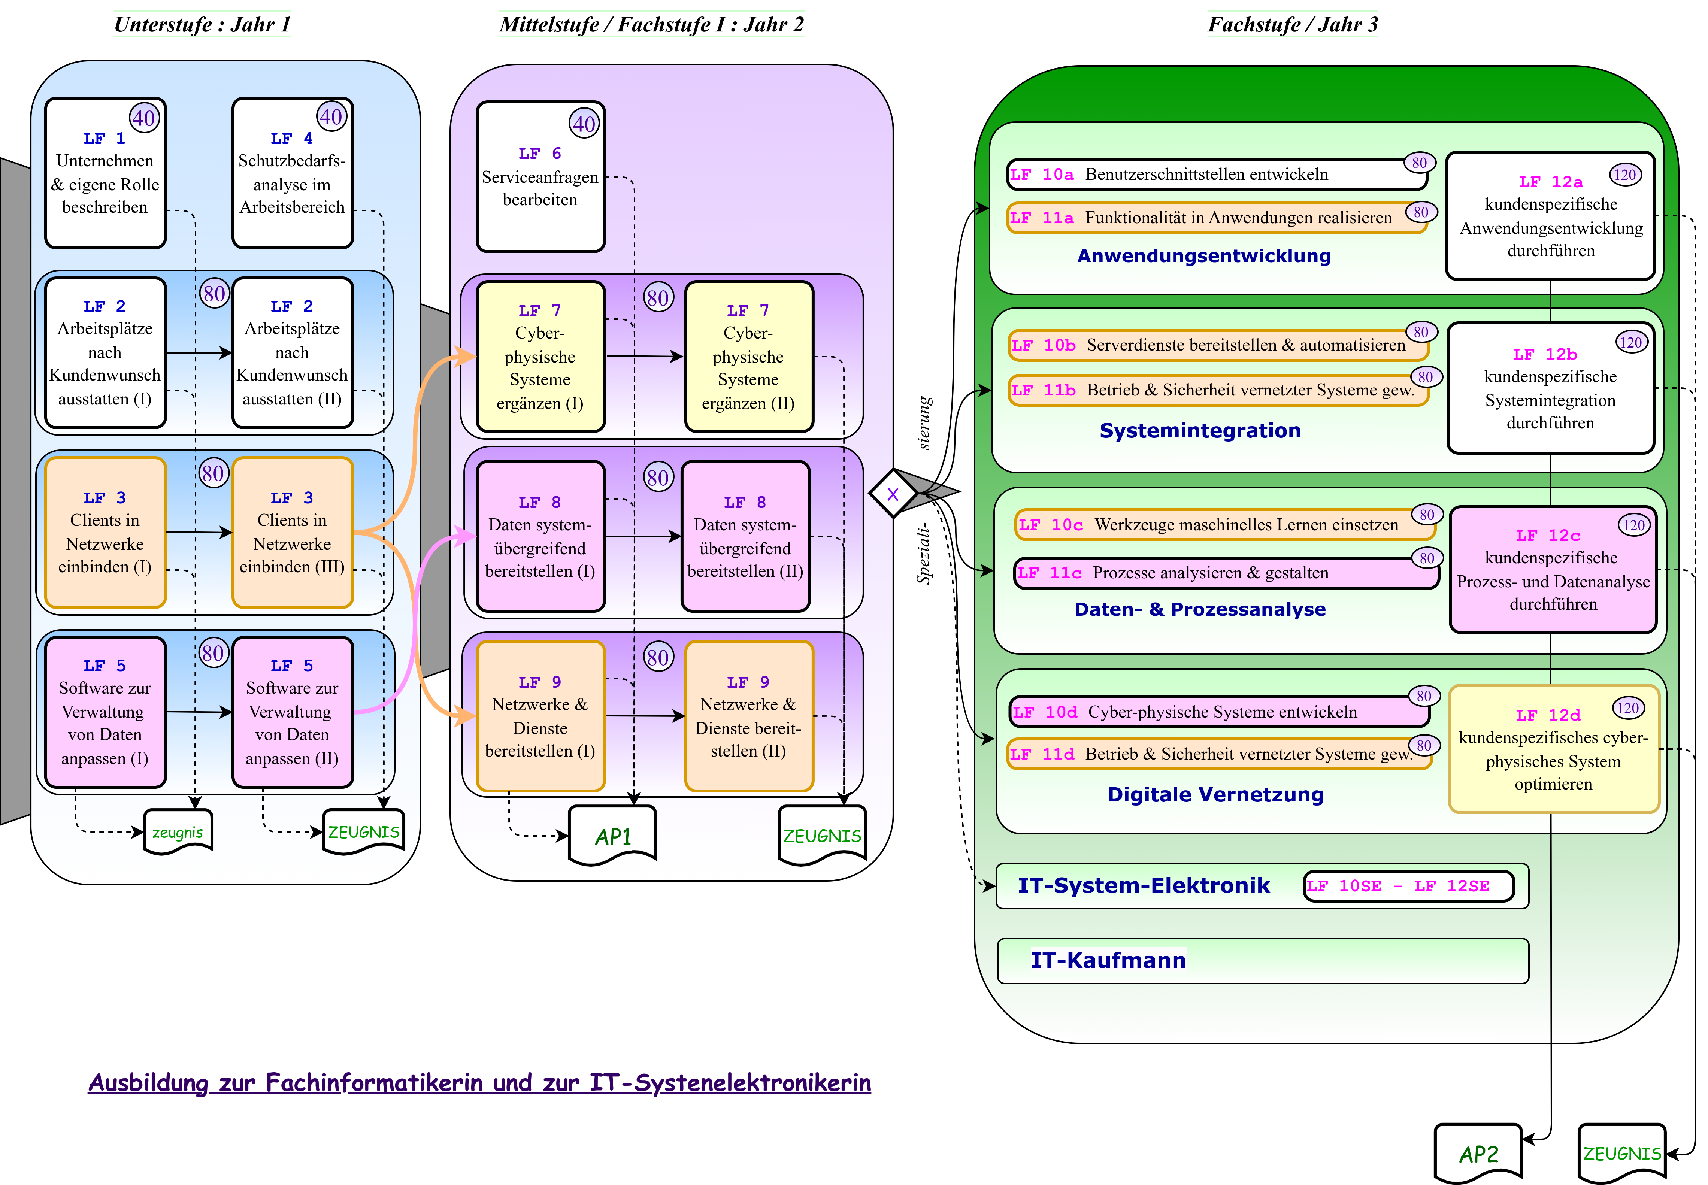
::Lernfelder

Slide 5



proTirone::OER

Slide 6
ProTirone:Repositories
https://github.com/protirone
https://github.com/protirone/protirone.lessons
https://github.com/protirone/protico.ltx
https://github.com/protirone/protico.ltx/issues

Slide 7

proTirone::‘Feedback’

Slide 8
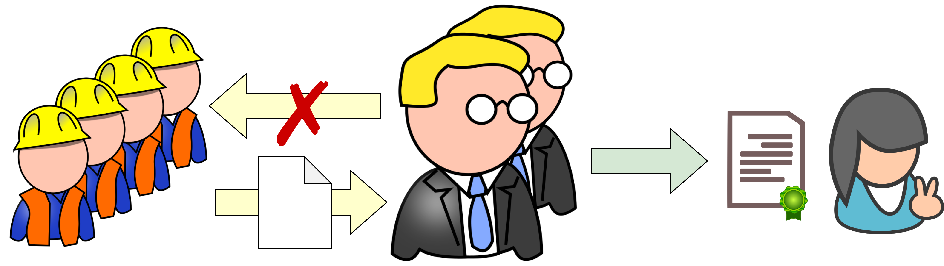
::Institutionalisierte Qualitätssicherung

Slide 9
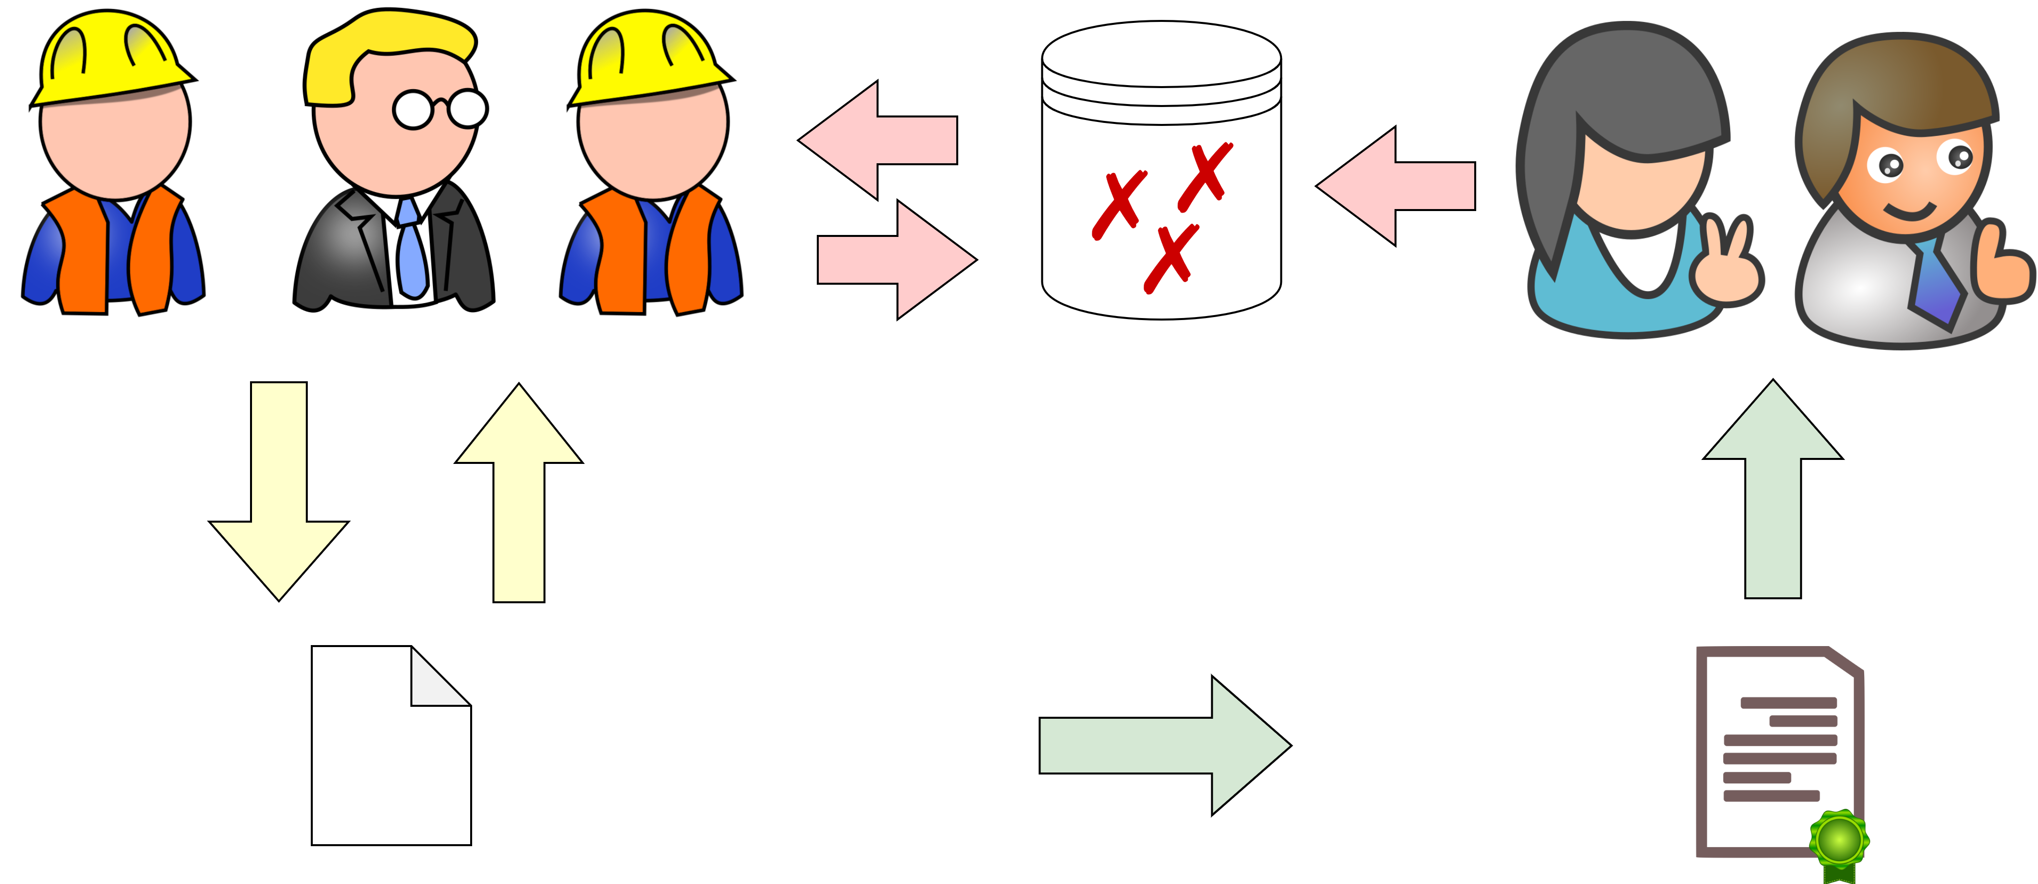
::Immanente Qualitätssicherung

Slide 10

proTirone

